Slide 1

“EVALUACIÓN DE UN PROYECTO DE INYECCIÓN DE NITRÓGENO EN EL CAMPO ANCÓN”
Realizado por:
  Jaled José Juez Juez
  Ronald Lizandro Ruiz Alvear
Director:
  Ing. Ricardo Gallegos O.

Slide 2
INTRODUCCIÓN
El mercado actual petrolero, con su marcada tendencia al alza del precio del barril crudo de petróleo, nos obliga a incentivar el aumento de producción petrolera en el país.
Es muy conveniente el incremento de la producción actual petrolera junto a las futuras acciones de exploración, para lo cual existen técnicas de recuperación como la “Inyección de Nitrógeno”
El aplicar esta técnica en el país lo convierte en un proyecto piloto de recuperación de petróleo, y debemos aprovechar los actuales precios altos del mercado internacional.

Slide 3
CAPÍTULOS
Generalidades
Datos del Campo Ancón
Selección del Área para la Prueba Piloto de Inyección de Nitrógeno
Análisis Sobre Pruebas de Inyectividad
Análisis de Facilidades de Superficie
Estudio Técnico – Económico de la Inyección de Nitrógeno
Conclusiones y Recomendaciones

Slide 4
CAPÍTULOS
Generalidades
Datos del Campo Ancón
Selección del Área para la Prueba Piloto de Inyección de Nitrógeno
Análisis Sobre Pruebas de Inyectividad
Análisis de Facilidades de Superficie
Estudio Técnico – Económico de la Inyección de Nitrógeno
Conclusiones y Recomendaciones

Slide 5
CAPÍTULO I
GENERALIDADES

Slide 6
HISTORIA DEL CAMPO ANCÓN
Los campos petroleros de la Península de Santa Elena, fueron los primeros productores de petróleo del Ecuador. El petróleo en la Península, era conocido desde tiempos prehispánicos (La Libertad y Baños de San Vicente)
Estos manaderos de hidrocarburos despertaron interés de empresas Británicas, como Ancón Oil Company, la cual, inició el descubrimiento de estos campos con fines comerciales. El pozo ANC0001 fue perforado en 1911 en las proximidades de Anconcito, con una profundidad final de 2116 pies (Formación Socorro).

Slide 7
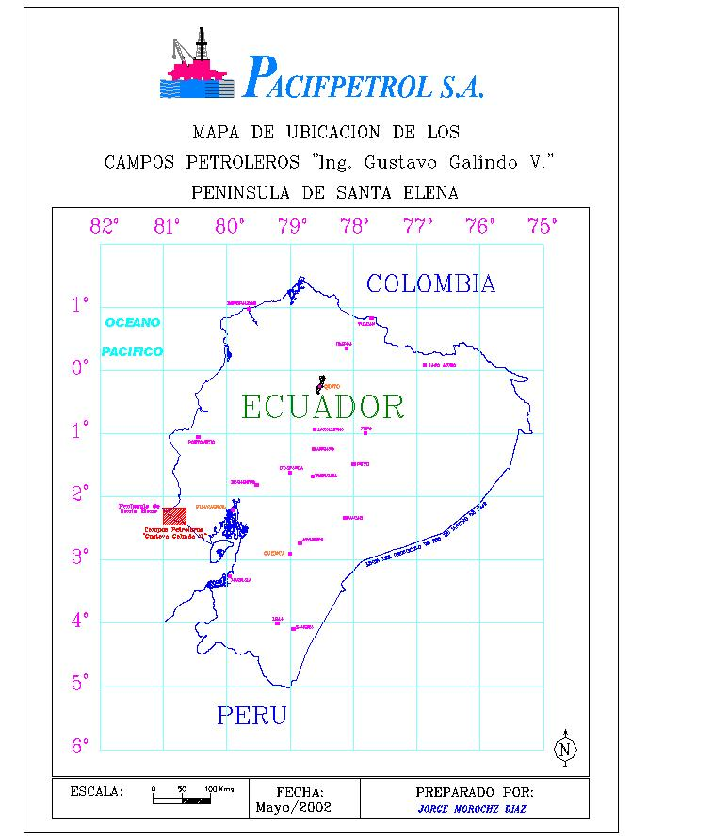

Slide 8
HISTORIA DEL CAMPO ANCÓN
Ancón Oil Company 1911
Anglo-Ecuatorian Oildfields Ltd (AEO) 1917 (Zona Sur)
Ecuador Oildfields Ltd 1934
Manabí Exploration Co. (MEC) 1951
Tenesse Ecuador (TenEc.) 1958
Cautivo Empresa Petrolera Ecuatoriana (CEPECA) 1963

Slide 9
HISTORIA DEL CAMPO ANCÓN
Corporación Estatal Petrolera Ecuatoriana CEPE 1976 (700 BPPD)
Acuerdo entre Petroproducción y la ESPOL. Decreto ejecutivo N 2186 del 11 de octubre de 1994.
En abril de 1996, la ESPOL suscribió con la Compañía General de Combustibles (CGC), un contrato de operación por 20 años del bloque de producción y exploración.
Actualmente opera PACIFPETROL. Se han producido cerca de 120 MMBP de 36 API promedio con una producción promedio de 2000 BPPD.

Slide 10
HISTORIA DE LA INYECCIÓN DE NITRÓGENO EN EL MUNDO
Existen pocos antecedentes acerca de la inyección de Nitrógeno a nivel mundial, pero podremos citar brevemente el desarrollo de un proyecto de Inyección de Nitrógeno con similar condiciones al de nuestro Campo como lo es el Campo Cantarell.

Slide 11
INYECCIÓN DE NITRÓGENO EN EL CAMPO CANTARELL
Cantarell es el más grande de México y ocupa el sexto lugar en importancia en el mundo.
Inició en 1979 y dos años llegó a 1.15 MMBPPD, luego descendió a 1 MMBPPD, nivel que se mantuvo hasta 1995.
En forma natural, se redujo la presión del yacimiento de modo que se necesitaba contrarrestar esto suministrando energía al yacimiento, inyectándole algún fluido.

Slide 12
Pemex, el Instituto Mexicano del Petróleo, el Instituto Francés del Petróleo, así como otros laboratorios en México y en el extranjero realizaron estudios para Cantarell.
El costo del ciclo completo de producir, comprimir e inyectar el nitrógeno, es mucho menor que la reinyección de gas natural.
Suministro de nitrógeno a boca de pozo por 15 años a $0.36 por millar de pies cúbicos.

Slide 13
CAPÍTULO II
DATOS DEL CAMPO ANCÓN

Slide 14
A partir de los datos del mapa geológico del bloque y de la sísmica realizada por CGC junto con los datos de los perfiles de los pozos, se pudo construir un mapa estructural.
Ancón corresponde a terrenos de origen marino, inclinados hacia en el continente, afectados por una considerable sedimentación durante el Paleoceno y Eoceno.

Slide 15
Como consecuencia, cuatro mega discordancias regionales definen a las siguientes Formaciones:
  Santa Elena
  Azúcar
  Passage Beds-Santo Tomás (PB-ST)
  Clay Pebble Beds (CPB).

Slide 16
PRODUCCIÓN ACUMULADA DEL CAMPO ANCÓN
SECCIÓN | Np
066 | 4’343.889
067 | 21’147.619
068 | 7’135.010
069 | 6’362.476
070 | 6’097.004
071 | 5’257.992
072 | 10’629.062
073 | 13’459.548
074 | 9’438.257
CARMELA | 1’362.353
CERTEZA | 3’680.824
MORRILLO | 1.605
PETROPOLIS | 2’078.050
SANTA PAULA | 5’392.351
TIGRE | 11’251.228
Np. Total | 107’637.271

Slide 17
CAPÍTULO III
SELECCIÓN DEL ÁREA PARA LA PRUEBA PILOTO DE INYECCIÓN DE NITRÓGENO

Slide 18
CARACTERÍSTICAS GEOLÓGICAS DEL ÁREA SELECCIONADA
Para realizar la prueba de inyección de nitrógeno se deben tener presentes parámetros geológicos y petrofísicos.
Se analizó las diferentes estructuras existentes en el Campo “Gustavo Galindo Velasco”, de entre las cuales, la estructuras que mejor se adapta para la realización de éste proyecto corresponde a la “Sección 67”.

Slide 19
Dicha selección se realizó en base a su casi homogeneidad, puesto que presenta canales casi uniformes, así existirá un mejor aprovechamiento del N₂ como gas “barredor” del petróleo existente en la arenisca C2 de la Formación CPB.
La formación CPB fue depositadas en ambientes de talud. Las rocas existentes ahí son arcillas conglomeráticas formadas en el Eoceno medio del Terciario.

Slide 20
MAPA GENERAL DE LA SECCIÓN 67

Slide 21
MAPA DEL ÁREA SELECCIONADA

Slide 22
POZOS SELECCIONADOS
Pozo Inyector | Pozo Productor | Distancia a pozo productor (m) | Espesor de pozo productor (pies)
1615 | 691 | 165 | 46
 | 1617 | 200 | 46
 | 1719 | 150 | 31
 | 1720 | 185 | 33

Slide 23
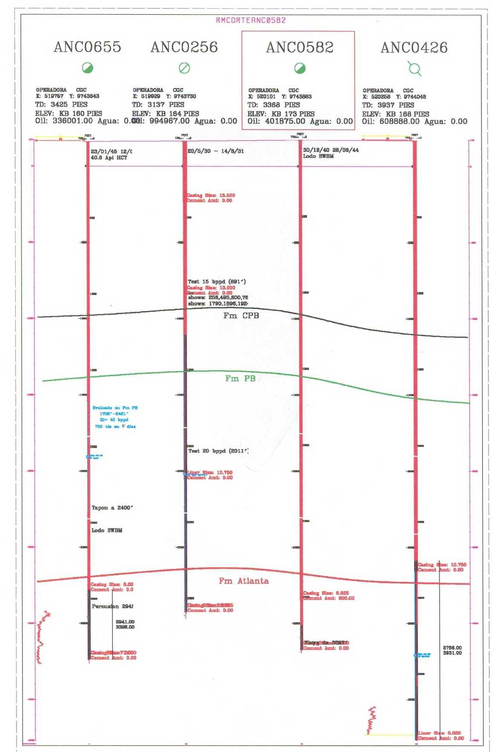
CANAL DE LA FORMACIÓN CPB

Slide 24
DATOS PETROFÍSICOS
P = 400 psi
K = 50 md
φ = 11 %
β_{o} = 1.115 rb/STB
GOR = 350 SCF/STB
S_{o} = 70 %

Slide 27
MAPA ESTRUCTURAL DEL AREA SELECCIONADA

Slide 28
MAPA ISÓPACO DEL AREA SELECCIONADA

Slide 29
CAPÍTULO IV
ANÁLISIS SOBRE LAS PRUEBAS DE INYECTIVIDAD

Slide 30
DISEÑO DE LA PRUEBA DE INYECTIVIDAD
Permite conocer comportamiento a distintas presiones y tener una idea más clara de la capacidad de admisión de la arena C2
Si la tasa de inyección no es acorde al aumento de la presión de fondo sino mucho mayor, se crea una ruptura o fractura en la formación debido a una presión llamada presión de fractura (P_{f}).

Slide 31
DETERMINACIÓN DE P_{f}
Presión de Fractura o Crítica
P_{wf}
Rata de Inyección

Slide 32
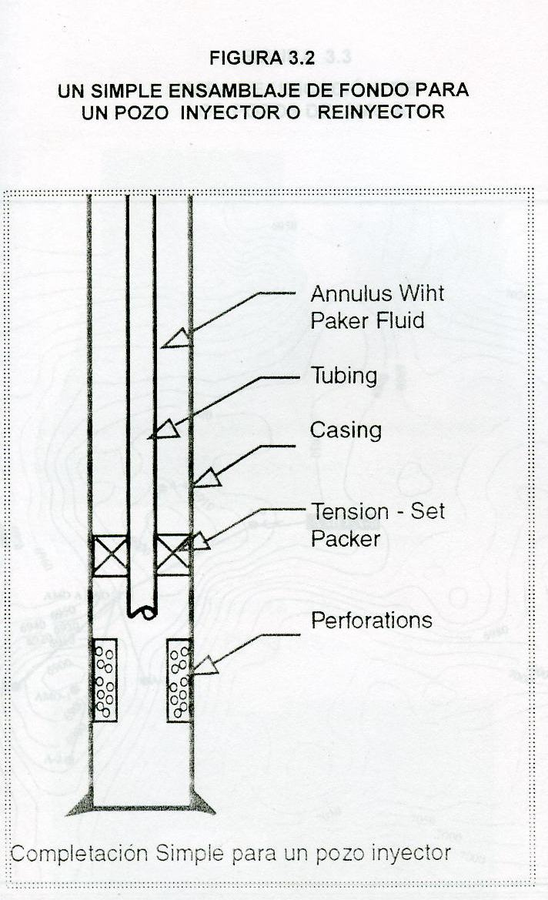

Slide 33
ANÁLISIS DEL INCREMENTO DE LAS RESERVAS RECUPERABLES
Primeramente, se calculó el volumen de petróleo de la arena C2 (4 triángulos).

Slide 34
249
165
185
314
175
150
200
332

Slide 35
ARREGLO INYECTOR 1615
POZOS | a | b | c | P | Área m² | Área pie²
1720-1615-0691 | 185 | 249 | 165 | 299.5 | 15261.88 | 164277.5
0691-1615-1617 | 165 | 314 | 200 | 339.5 | 14516.93 | 156258.9
1617-1615-1719 | 200 | 332 | 150 | 341 | 9091.27 | 97857.6
1719-1615-1720 | 150 | 175 | 185 | 255 | 12245 | 131804.1
ÁREA TOTAL |  |  |  |  | 51115.1 | 550198.2

Slide 36
POZO | h (pies)
691 | 46
1615 | 74
1617 | 46
1719 | 31
1720 | 33
h promedio | 46,00

Slide 37
Ahora, teniendo las longitudes del espesor y el área del terreno, y sabiendo que el buzamiento es aproximadamente cero, logramos obtener el volumen de la arenisca C2 del arreglo multiplicando ambos valores:

Slide 39
ESTUDIOS DEL FACTOR DE RECOBRO (R) DEL Ph.D. CHARLES F. ALCOCER
SUMARIO DE EXPERIMENTOS
Experimento | T (ºF) | GOR (SCF/STB) | S_{o} | β_{o} | R
1 | 72 | 575 | 77 | 1,29 | 83%
2 | 69,5 | 575 | 76,38 | 1,29 | 81,10%
3 | 70,5 | 400 | 78 | 1,2 | 75,40%
4 | 69,5 | 200 | 77 | 1,1 | 66%
5 | 120 | 575 | 80,2 | 1,29 | 84,50%
6 | 120 | 200 | 80,88 | 1,1 | 69,40%
7 | 120 | 575 | 80,2 | 1,29 | 68,80%
8 | 120 | 575 | 25 | 1,29 | 10,20%
9 | 120 | 200 | 79 | 1,1 | 88,90%

Slide 41
ECUACIÓN DEL FACTOR DE RECOBRO (R) DEL Ph.D. CHARLES F. ALCOCER
El coeficiente de correlación para la ecuación del Ph.D. Charles F. Alcocer es de 0.99590.

Slide 42
En el cálculo del factor de recobro del presente estudio utilizamos un factor de seguridad del 20% lo que nos permite obtener el siguiente factor de recobro, valor que será utilizado para las predicciones de producción

Slide 44
CURVA DE DECLINACIÓN DE LA PRODUCCIÓN A UNA S_{O} DE 50%

Slide 45
CURVA DE DECLINACIÓN DE LA PRODUCCIÓN A UNA S_{O} DE 60%

Slide 46
CURVA DE DECLINACIÓN DE LA PRODUCCIÓN A UNA S_{O} DE 70%

Slide 47
CAPÍTULO V
ANÁLISIS DE FACILIDADES DE SUPERFICIE

Slide 48
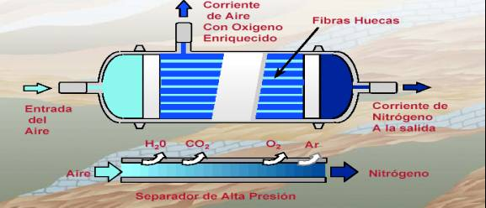
EQUIPOS A UTILIZARSE EN LA INYECCIÓN
El sistema de generación de Nitrógeno en sitio está basado en la tecnología de membranas filtrantes o tamices moleculares.
El Aire está compuesto de aproximadamente 78% de Nitrógeno, 21% de Oxígeno y 1% de Gases raros e impurezas.

Slide 49
PAQUETE ESTÁNDAR DE GENERACIÓN E INYECCIÓN DE N₂ DE WEATHERFORD PARA 1350 SCFM Y 2000 PSI DE INYECCIÓN
Compresor de aire primario Ingersoll-Rand XHP 900/350
Unidad de membrana de nitrógeno NPU 1500
Compresor reciprocante booster Joy WB12
Compresor reciprocante booster Joy WB11
Personal requerido

Slide 50
COMPRESOR DE AIRE PRIMARIO INGERSOLL-RAND XHP 900/350
Dos fases de compresores de tornillos helicoidales
Rata de 900SCFM@ 350PSI@ STP. Ratas de 380BHP @1800RPM
325 PSI de presión después del enfriamiento.
Controles neumáticos y mecánicos.
Velocidad del motor sincronizada con la succión del compresor.
Movidos por motor Caterpillar 3406 TA a Diesel, cuatro ciclos.
Montado en el campo sobre patines para reducción de sonido.

Slide 51
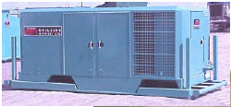

Slide 52
UNIDAD DE MEMBRANA DE NITRÓGENO NPU 1500
Entrada mínima de aire: 600 SCFm
Entrada máxima de aire: 2800 SCFm
Salida mínima de nitrógeno: 300 SCFm
Salida máxima de nitrógeno: 1500 SCFm
Presión máxima de entrada: 200 PSI
Presión máxima de descarga: 175 PSI
Temperatura máxima de entrada: 120 ºF
Temperatura de descarga del nitrógeno: 50 a 110 ºF
Contenido máximo de oxígeno: 10% por volumen
Contenido mínimo de oxígeno: 0.5% por volumen
Propia planta generatriz de energía de 440 VDC/75 KVA
Movida por un motor DEUTZ de 6 cilindros, 148 BHP a 2100 RPM
Equipado con un sistema de control el cual monitorea la pureza y presión de flujo, y realiza ajustes automáticamente a la Unidad de membrana de nitrógeno.
La unidad se haya montado sobre patines.
Rango de pureza de descarga de nitrógeno: Mínimo 95% y máxima 97%

Slide 53
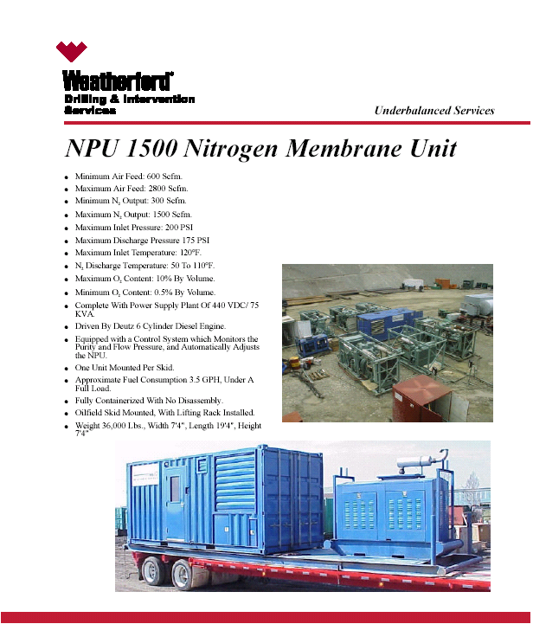

Slide 54
COMPRESOR RECIPROCANTE BOOSTER JOY WB12
Dos cilindros, una o dos etapas, reciprocante.
Capacidad de compresión con una presión de entrada de 165 PSI:
  Una etapa: 3000 SCFm a 650 PSI de salida
  Dos etapas: 2150 SCFm a 1400 PSI de salida mínima
  Dos etapas: 1550 SCFm a 1850 PSI de salida máxima
Rangos de presión certificados por la ASME y Alberta Boiler Code
Movido por Motor DETROIT 12V a Diesel de 2 strokes, control computarizado.
Emisión de sonido menores a 10.000 decibeles, a 10 pies de distancia desde la unidad.Fig. 23 Compresor Reciprocante Booster Joy WB12
Montado sobre patines para atenuar el sonido de operación.

Slide 55
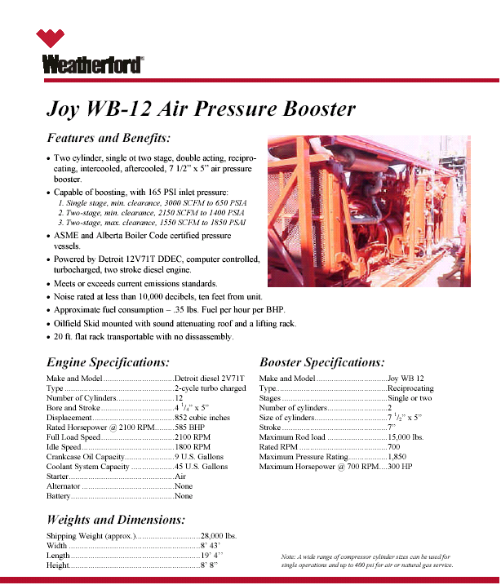

Slide 56
COMPRESOR RECIPROCANTE BOOSTER JOY WB11
Un cilindro, reciprocante. Una etapa.
Capacidad de compresión con una presión de entrada de 1400 PSI:
  1500 SCFm a 4000 PSI de salida
Rangos de presión certificados por los códigos ASME
Movido por Motor DETROIT 6V a Diesel de 2 strokes.
Emisión de sonido menores a 100 decibeles, a 10 pies de distancia desde la unidad.
Montado sobre patines para atenuar el sonido de operación.

Slide 57
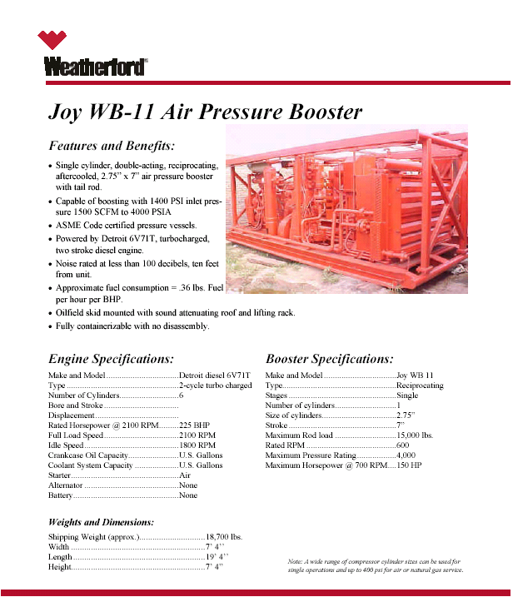

Slide 58
PERSONAL REQUERIDO
Para la ejecución de las labores se requieren cuatro personas trabajando en dos turnos de 12 horas que serán provistos por WEATHERFORD para cubrir las siguientes posiciones:
  Dos supervisores
  Dos operadores de equipos

Slide 59
NECESIDADES DEL CAMPO PARA LA UBICACIÓN DE LAS FACILIDADES DE SUPERFICIE
En base a las medidas de largo y ancho de los equipos, se procedió a realizar los cálculos de las áreas que ocupan los mismos.

Slide 61
Cabe recalcar, que la caseta de operación y monitoreo y el container de repuestos y mantenimiento deben estar alejados de los otros equipos debido a las funciones que cumplen éstos últimos.
Así se debe utilizar un área mayor a la arriba indicada en base a la distancia en la que la compañía operadora desee colocar la caseta y el container.

Slide 62
CAPÍTULO VI
ESTUDIO TÉCNICO – ECONÓMICO DE LA INYECCIÓN DE NITRÓGENO

Slide 63
ANÁLISIS COSTO-BENEFICIO
Item | Descripción | Unidad | Cantidad | Tarifa Diaria US$/Día
1 | Arme de Equipos | Día | 1 | 8,000
2 | Equipo en Operación | Día | 1 | 13,000
3 | Equipo en espera con personal | Día | 1 | 8,000
4 | Equipo en Espera sin personal | Día | 1 | 4,000
5 | Disponibilidad de Equipo | Día | 1 | 3,500
6 | Desarme de Equipos | Día | 1 | 8,000
Costos de Alquiler de Sistema de N2 – Weatherford

Slide 64
Costo de operación diaria: US$ 13,000
Compañía Ingersoll Rand: US$. 1’500,000.
Costo de mantenimiento mensual: US$ 10,000

Slide 65
Para cuando el sistema de inyección de nitrógeno se halle en operación al mes número 11, se tendrá una producción acumulada de 49023 Bbls. de petróleo

Slide 66
LIMITE DE OPERACIÓN
Podemos observar que la producción necesaria para seguir obteniendo alguna renta corresponde al mes número 73, mediante la siguiente ecuación lo podemos apreciar:

Slide 67
CAPÍTULO VII
CONCLUSIONES Y RECOMENDACIONES

Slide 68
CONCLUSIONES
Se comprobó que el proyecto de inyección de n₂ en la Sección 67 del Campo Ancón si es rentable si se procede a la opción de compra del Paquete de Generación e Inyección de nitrógeno.
La factibilidad de inyección a mayores presiones y caudales, no es posible por las bajas presiones de fractura que tiene la formación CPB ya que se encuentra a mil pies de profundidad.
Las Secciones 66 y 67 son las más aptas para la inyección de nitrógeno en la arenisca C2 por su poca heterogeneidad y la poca presencia de fracturas lo que permite correcta comunicación entre pozos.

Slide 69
CONCLUSIONES
El petróleo y el nitrógeno poseen gran miscibilidad lo que permite la rápida combinación de ambos elementos.
El Campo Ancón presenta las suficientes facilidades de terreno para la colocación e implementación de los equipos del Paquete de Generación e Inyección de nitrógeno.
El Campo Ancón posee pozos someros, lo cual permite utilizar completaciones sencillas tanto para los pozos productores como para el pozo inyector.
Por medio de la Ecuación del Ph. D. Charles Alcocer, se determinó un factor de Recobro del 61% para el arreglo de pozos escogido.

Slide 70
RECOMENDACIONES
Se recomienda realizar una prueba de inyectividad por año a la arena C2 en el pozo inyector para analizar el comportamiento de la arena receptora del nitrógeno.
Se recomienda realizar corridas de registros eléctricos en los pozos tomados para los arreglos y futuros arreglos para poseer datos confiables para sus respectivos análisis de producción.
Buscar otra zona con características similares a las de la Sección 66 y 67 que permitan aplicar correctamente la inyección de nitrógeno.

Slide 71
RECOMENDACIONES
Aplicar este proyecto en campos de mayor producción como los de la Cuenca Oriental del Ecuador donde se observará con mayor notoriedad la eficiencia del proyecto.
Se recomienda un mantenimiento periódico mensual de los equipos utilizados en la inyección.
Realizar un estudio de factibilidad para poder inyectar en dos zonas distintas a la vez lo que aumentaría la producción en los pozos del arreglo.

Slide 72
GRACIAS TOTALES POR SU ATENCIÓN

